Slide 1

Sistem Deteksi Perilaku Mencurigakan pada CCTV
YOLO26s + BoT-SORT + aturan perilaku, untuk pembobolan toko dan pencurian motor di parkiran
Khairul | November 2026
Notes:
Pembuka: sistem web untuk membantu petugas memantau CCTV. Label suspicious adalah peringatan untuk ditinjau, bukan bukti tindak pidana.

Slide 2



Perilaku mencurigakan tidak terlihat dari satu gambar
CCTV dipantau manual
Model dua kelas gagal
Solusi: dua tahap
Petugas tidak bisa menatap banyak layar sepanjang malam. Kejadian baru diketahui setelah rekaman diputar ulang.
Model safe/suspicious per gambar tidak belajar. Kelas ditentukan durasi dan lintasan, bukan penampilan satu frame.
Model hanya mendeteksi orang dan motor. Perilaku dinilai dari jejak waktu dan posisi tiap orang.
Notes:
Pendekatan diubah menjadi deteksi orang dan motor, ditambah aturan perilaku.

Slide 3


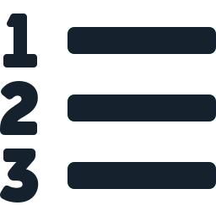

Alur sistem: dari gambar CCTV ke peringatan
Sumber video
Deteksi
Pelacakan
Aturan perilaku
Peringatan
Webcam, CCTV RTSP, atau berkas rekaman
YOLO26s: orang (mode umum) atau orang + motor (mode parkiran)
BoT-SORT + ReID, ID disambung bila putus 2 sampai 5 detik
Durasi, sebaran, lintasan, zona, jam aktif, interaksi dengan motor
Snapshot ke MySQL, dinilai petugas: benar atau alarm palsu
Notes:
Pemrosesan di CPU sekitar 6 sampai 11 fps. Berkas diputar sesuai waktu aslinya; frame tertinggal dilewati.

Slide 4

Mode umum: aturan dasar dan zona berjadwal
Kondisi | Kapan suspicious | Dasar
Tanpa zona: diam | ≥ 20 detik, sebaran ≤ 5× tinggi badan, kecepatan < 0,3× tinggi badan/detik | Aturan sistem
Tanpa zona: mondar-mandir | Berjalan bolak-balik di area sempit tanpa tujuan | Aturan sistem
Zona terlarang | Masuk ≥ 1 detik | Aturan sistem
Zona sensitif | Berada ≥ 20 detik di zona yang sama | Aturan sistem
Zona santai | Tidak pernah (duduk, menunggu dianggap wajar) | Aturan sistem
Jam aktif zona
Contoh toko: rolling door menjadi zona terlarang hanya pukul 22:00 sampai 06:00. Pembeli di siang hari tidak memicu alarm. Rekaman berkas mengikuti jam di dalam video.
Notes:
Orang yang berjalan searah garis pandang kamera tidak dianggap diam.

Slide 5

Mode parkiran: membaca interaksi orang dan motor
Peringatan | Kapan muncul
Dekat motor orang lain | Bukan pemilik, ≤ 1× tinggi motor, ≥ 15 detik (Adeel dkk. 2026)
Hilang di dekat motor | Lenyap dari pandangan di dekat motor, total ≥ 15 detik
Jongkok di dekat motor | Tinggi badan orang menurun dan bertahan ≥ 5 detik
Berpindah antarmotor | Mendekati ≥ 3 motor berbeda dalam 60 detik
Motor didorong | Motor berpindah tempat tanpa dinaiki
Motor dibawa orang lain | Pakaian pembawa berbeda dari pemilik
Siapa pemiliknya?
Pengendara dan pembonceng yang datang bersama motor. Warna pakaiannya disimpan, sehingga pemilik yang kembali dengan ID baru tetap dikenali.
Notes:
Orang dihitung dekat hanya bila kakinya sejajar roda motor dan tinggi badannya sebanding dengan motor, agar orang jauh di belakang motor tidak dihitung. Pos petugas parkir dijadikan zona santai.

Slide 6
Uji pada video pencurian motor
20,5 s
18 s
Tidak
Pencuri bawa kabur motor
Pencuri bersembunyi di balik motor
Klip 16 detik, kamera sangat dekat
Peringatan muncul saat pencuri masih di dekat motor
Tertangkap aturan hilang di dekat motor, sebelum motor digerakkan
Pencuri jarang terdeteksi oleh model, sehingga tidak ada peringatan
Notes:
Sebelum perbaikan, video pertama tetap safe karena pencuri tercatat sebagai pemilik motor. Pemilik kini hanya orang yang datang bersama motor.

Slide 7

Model parkiran turun sekitar 10 poin di kondisi malam
Artinya
Pencurian umumnya terjadi malam hari dengan kamera inframerah. Pelatihan ulang menambah simulasi malam dan CCTV murah, serta mengukur ulang ketiga kondisi ini.
Notes:
Angka dari pelatihan motor-1 di Colab, data validasi gabungan COCO dan CAVIAR. Malam dan CCTV murah adalah salinan simulasi data validasi.

Slide 8
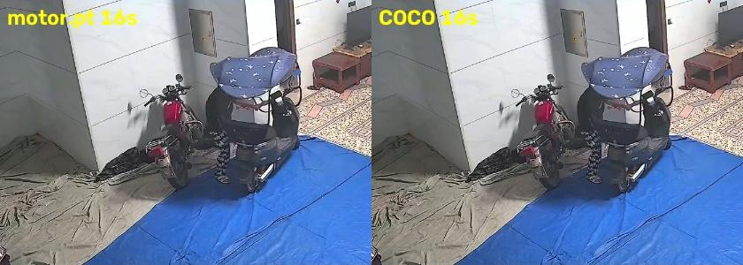
Celah utama: orang yang tertutup motor tidak terdeteksi
Detik 16: kaki pencuri terlihat, tetapi model lama (kiri) dan YOLO26s standar (kanan) tidak memberi kotak, bahkan pada confidence 0,03.
Sementara ditutup oleh aturan hilang di dekat motor; perbaikan tetapnya ada di data latih.
Notes:
Kedua model gagal karena dataset umum jarang berisi orang yang hanya terlihat kakinya.

Slide 9
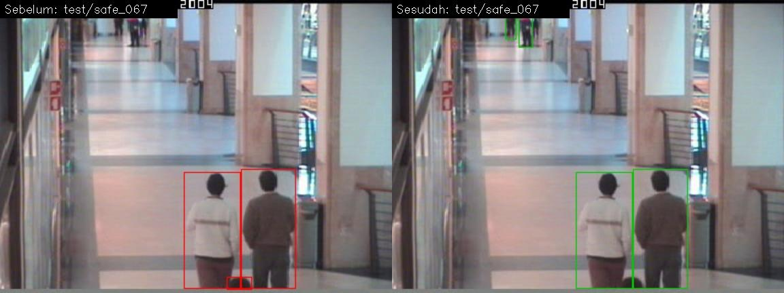
Dataset orang: 66 orang tidak berlabel di split test
66
orang ditambahkan di 51 gambar test
174
augmentasi bertepi cermin dihapus
Kiri: label lama. Kanan: dataset_yolo_person_v2.
Batasan: data asli terbatas pada beberapa video CAVIAR. Karena itu data umum ditambahkan.
13
kotak tipis di tepi dihapus
Notes:
Pemeriksaan: manifest dicocokkan dengan label, label dibandingkan dengan YOLO26s standar, lalu gambar mencurigakan ditinjau visual. Kandidat di kamera fisheye ternyata kursi dan sofa.

Slide 10

Satu notebook melatih kedua model web
Sumber data | Isi | Lisensi
COCO 2017 | 3.000 motor, 3.000 orang, 500 sepeda (negatif) | Anotasi CC BY 4.0
Open Images V7 | 1.500 motor, 3.000 orang tertutup (IsOccluded) | CC BY 4.0 / CC BY 2.0
dataset_yolo_person_v2 | Koridor dan lobi CAVIAR, label diperbaiki | CC BY-SA
Keluaran
motor.pt dan best.pt
Perbandingan dengan model lama
Status LAYAK PASANG otomatis
Kartu model untuk dokumentasi
Oklusi sintetis 30% Copy-paste benda menutupi badan (Ghiasi dkk. 2021)
Simulasi malam dan CCTV Inframerah 25%, kompresi DVR 20%
Notes:
GPU T4, sekitar 6 sampai 7 jam. Gambar dipilih lewat ID dengan seed tetap, jadi penyiapan ulang setelah Colab terputus menghasilkan data yang sama.

Slide 11
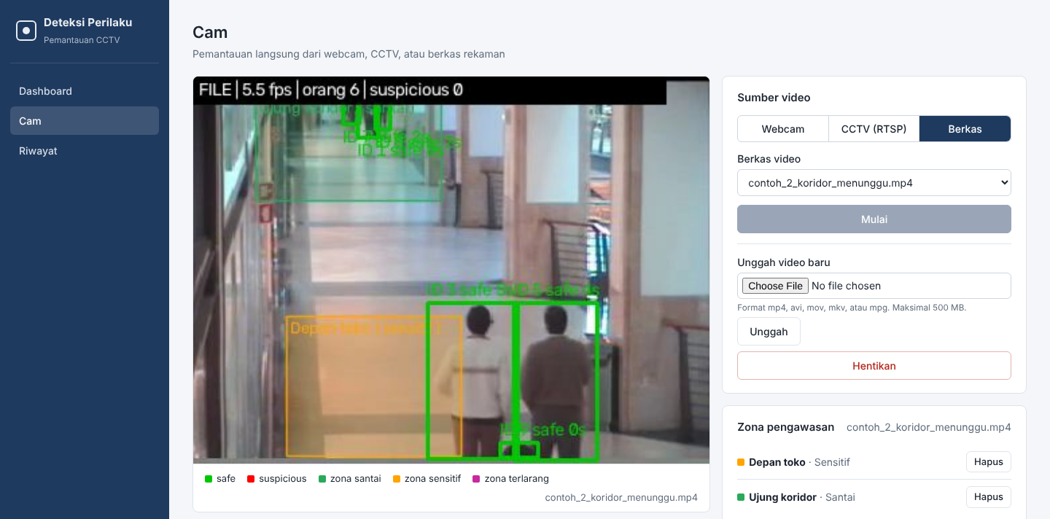


Web Flask multitier yang siap dipakai petugas
Dashboard, Cam, Riwayat
MySQL (Laragon), migrasi otomatis
CCTV putus tersambung ulang otomatis
Penilaian petugas: precision lapangan
Halaman Cam: tayangan berkotak, zona santai dan sensitif.
Lapisan: presentation → business → data, dijaga 42 uji otomatis.
Notes:
Alamat RTSP disimpan tanpa sandi. Log terminal dan berkas mencatat setiap sesi dan peringatan.

Slide 12


Sebelum dijual: lisensi, privasi, dan kalibrasi
Lisensi
Privasi
Kalibrasi lokasi
Ultralytics YOLO berlisensi AGPL-3.0. Produk tertutup butuh lisensi Enterprise, atau seluruh kode dibuka.
Rekaman orang termasuk data pribadi (UU No. 27 Tahun 2022). Pasang pemberitahuan CCTV dan batasi akses rekaman.
Ambang diatur per lokasi lewat zona, jam aktif, dan penilaian petugas, tanpa melatih ulang model.
Notes:
Atribusi data: COCO, Open Images, dan CAVIAR dicatat di kartu model.

Slide 13
Langkah berikutnya
1
Latih ulang
2
Uji lapangan
Jalankan Latih_Semua_Model.ipynb; pasang hanya model berstatus LAYAK PASANG
Rekaman parkiran dan toko asli, siang dan malam, minimal 1 jam per lokasi
3
Kalibrasi
4
ReID terlatih
Pakai precision lapangan dari penilaian petugas untuk menyetel ambang
Ganti pencocokan warna pakaian agar pemilik dan pencuri lebih pasti dibedakan
Notes:
Label suspicious tetap peringatan untuk ditinjau petugas, bukan bukti niat atau tindak pidana.

